Slide 1

Bezzałogowe statki powietrzne
- aspekty bezpieczeństwa
Paweł Szymański
Zespół ds. bezzałogowych statków powietrznych
Urząd Lotnictwa Cywilnego

Slide 2
Konferencja Bezpieczeństwa w Lotnictwie Cywilnym
17 czerwca 2014 r.
Bezzałogowe statki powietrzne – aspekty bezpieczeństwa
Zastosowania cywilne
Różnorodne technologie – różne możliwości
Najczęściej wykorzystywane maszyny
Potencjalne zagrożenia
Zagrożenie w przestrzeni powietrznej
Zagrożenie dla ludzi na ziemi

Slide 3
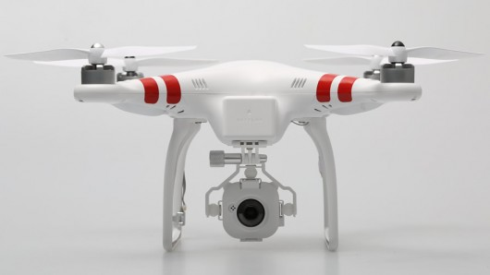
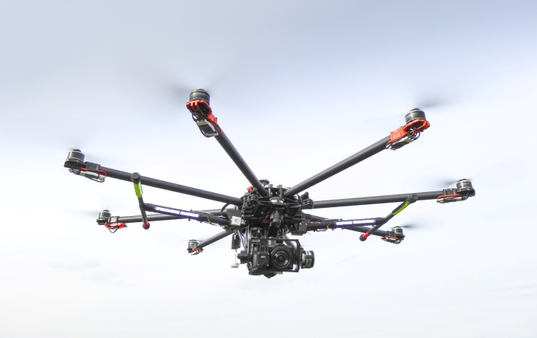
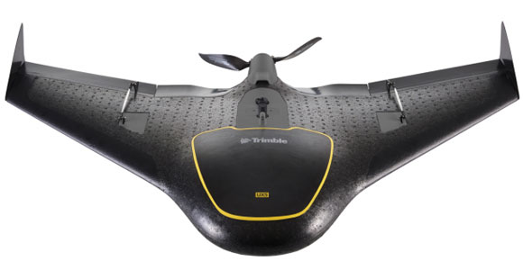
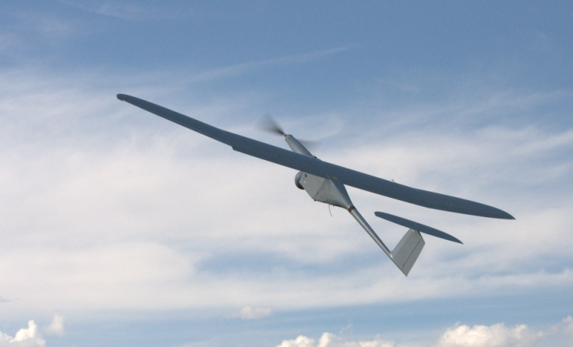
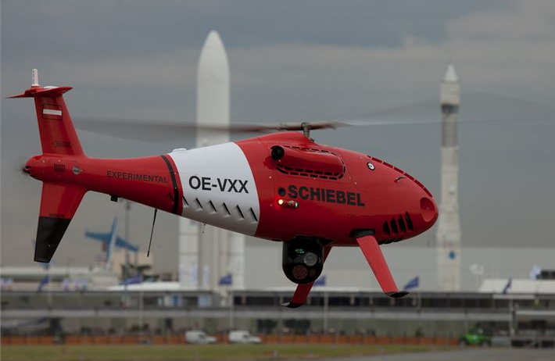
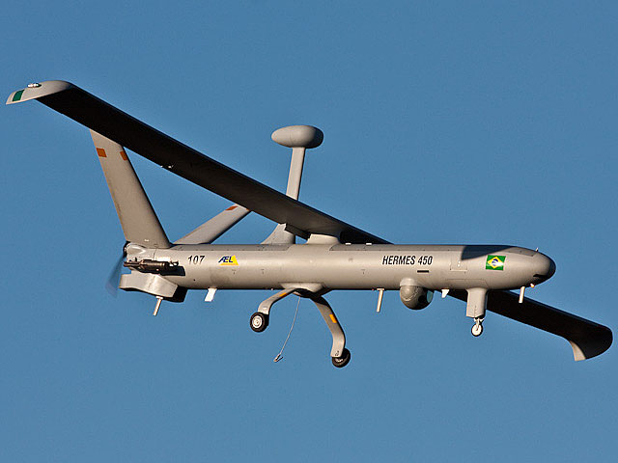
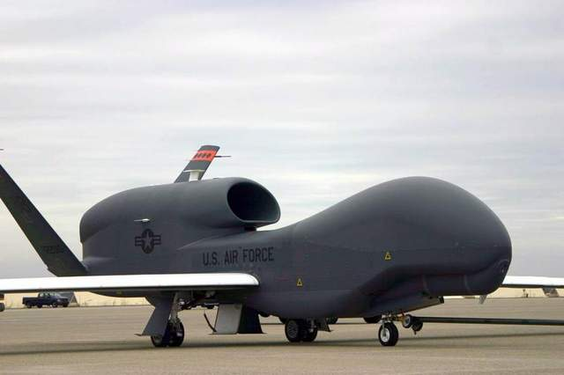
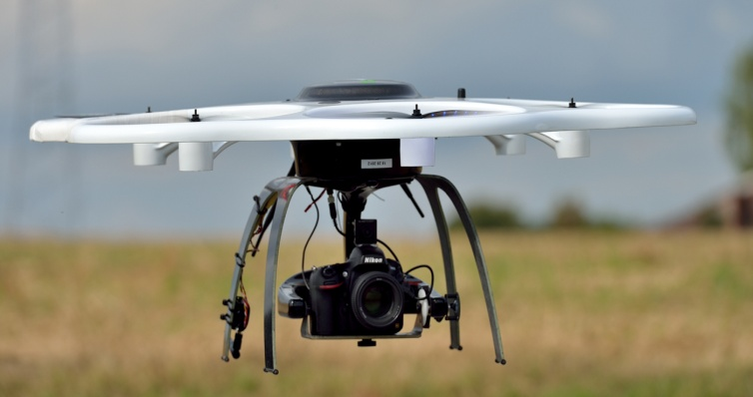
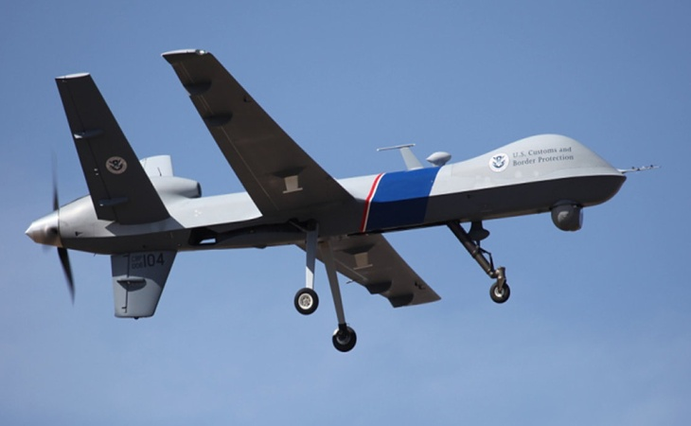
Bezzałogowe statki powietrzne
Różnorodne technologie – różne możliwości

Slide 4
Bezzałogowe statki powietrzne
Zastosowania
Zastosowania cywilne – zwykle maszyny nie przekraczają 25 kg
Biznes/Agencje reklamowe/Telewizja: fotografia i wideo z powietrza
Leśnictwo/Agro/Geodezja: tworzenie map, monitorowanie stanu drzew i upraw
Zarządzanie kryzysowe: kontrola stanów cieków rzecznych, wparcie w przypadku klęsk żywiołowych
TOPR/GOPR: patrolowanie szlaków turystycznych, monitorowanie terenów o wysokim zagrożeniu lawinowym, poszukiwania
Przemysł naftowy, gazowy, elektryczny: patrolowanie rurociągów, gazociągów, sieci przesyłowych
Policja/Straż Pożarna/ Straż Graniczna: zabezpieczenie imprez, monitoring, wsparcie operacji, poszukiwania
Sport i rekreacja…

Slide 5
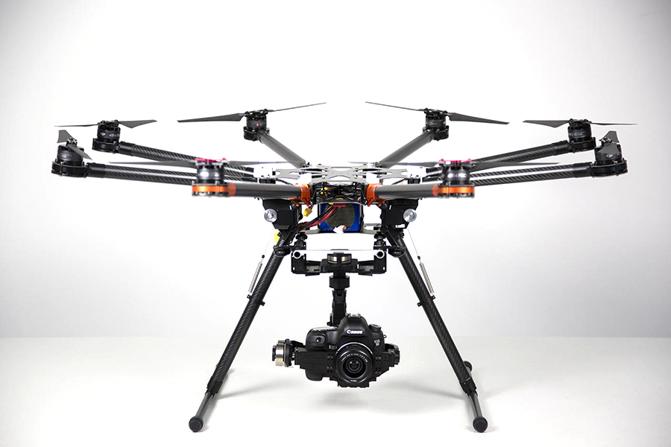
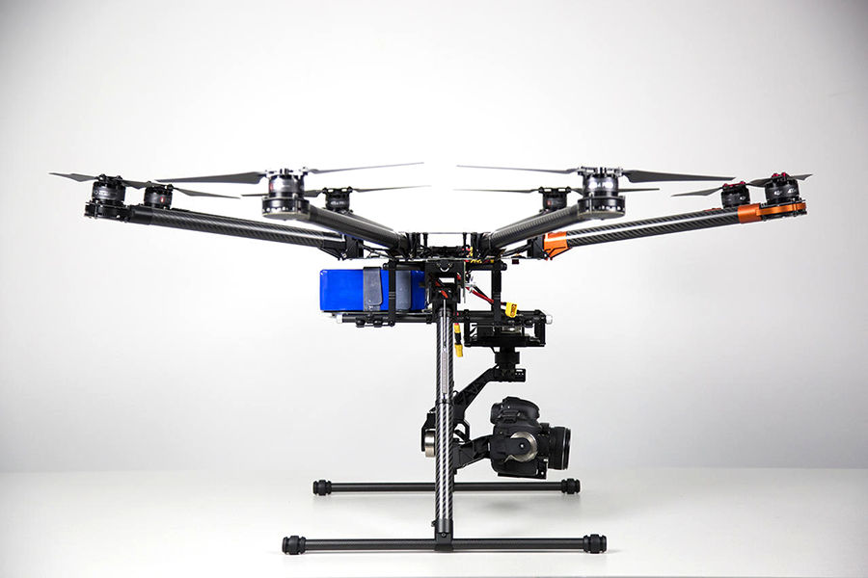
Bezzałogowe statki powietrzne
Najczęściej wykorzystywane maszyny
Fotografia, wideo, monitoring, wsparcie policji i straży pożarnej itp.
wielowirnikowe platformy pionowego startu i lądowania
napęd: elektryczny
masa: najczęściej od kilku do kilkunastu, a nawet kilkudziesięciu kilogramów
czas lotu: od kilkunastu do kilkudziesięciu minut/loty zwykle w zasięgu wzroku
doskonale w terenie zabudowanym, sterowanie manualne, stabilizowane elektronicznie

Slide 6
Bezzałogowe statki powietrzne
Najczęściej wykorzystywane maszyny
Fotogrametria, geodezja itp.
samoloty
napęd: elektryczny
masa: najczęściej do kilku kilogramów
czas lotu: do kilkudziesięciu minut
lekkie, półautomatyczne lub automatyczne, start często realizowany z ręki operatora

Slide 7
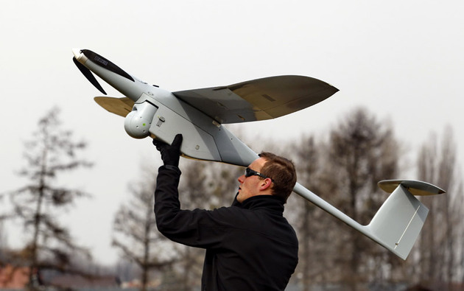

Bezzałogowe statki powietrzne
Najczęściej wykorzystywane maszyny
Straż graniczna i innego rodzaju służby
samoloty
napęd: elektryczny lub spalinowy
masa: od kilku do kilkudziesięciu kilogramów
czas lotu: do kilku godzin
najczęściej półautomatyczne lub automatyczne
Foto: Andrzej Grygiel

Slide 8
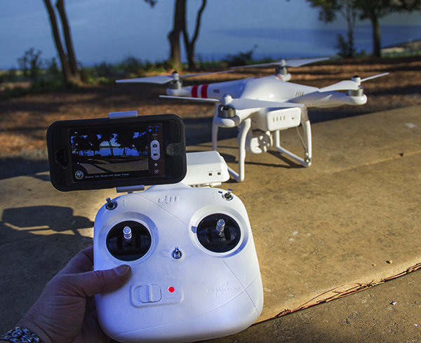
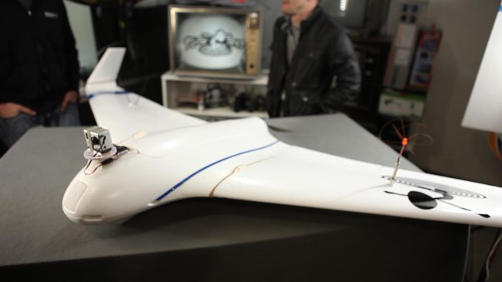
Bezzałogowe statki powietrzne
Najczęściej wykorzystywane maszyny
Sport i rekreacja
samoloty/wielowirnikowce/śmigłowce i inne
napęd: najczęściej elektryczny
masa: najczęściej do kilkunastu kilogramów
czas lotu: od kilkunastu minut do kilku godzin/ zasięg od kilkuset metrów do NAWET 100 km
wyposażone w system do przekazywania obrazu na ziemię w czasie rzeczywistym

Slide 9
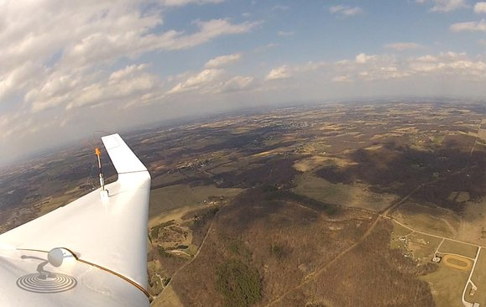
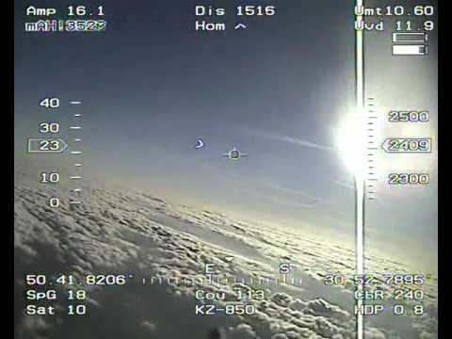
Bezzałogowe statki powietrzne
Najczęściej wykorzystywane maszyny
Sport i rekreacja
rozwój i dostępność odpowiedniej elektroniki udostępnia ogromne możliwości zupełnie amatorsko budowanym konstrukcjom
loty na odległość kilku czy kilkudziesięciu kilometrów dostępne są obecnie dla każdego przy bardzo niskich nakładach finansowych

Slide 10
Bezzałogowe statki powietrzne
Potencjalne zagrożenia
Zagrożenie w przestrzeni powietrznej
Zagrożenie dla ludzi na ziemi

Slide 11
Bezzałogowe statki powietrzne
Potencjalne zagrożenia
Zagrożenie w przestrzeni powietrznej
Duże możliwości sprzętu – loty na wysokość kilku i odległość kilkudziesięciu lub nawet kilkuset kilometrów
Brak systemów antykolizyjnych – wykrywanie i unikanie potencjalnych kolizji to kwestia zastosowania odpowiedniej, skutecznej technologii, której w chwili obecnej brak. Kamery pokładowe czy transponder to zdecydowanie zbyt mało. System musi częściowo zastępować pilota w kabinie i wspomagać go realizując część zadań automatycznie (wykrycie potencjalnego zagrożenia, zrealizowanie odpowiedniej procedury pozwalającej na uniknięcie kolizji, powrót do realizacji głównego celu lotu). Bez odpowiedniego systemu antykolizyjnego loty na duże odległości mogą być realizowane jedynie w wydzielonych do tego celu strefach przestrzeni powietrznej do momentu zastosowania odpowiedniej technologii.
Duża dostępność i duże możliwości sprzętu amatorskiego – urządzenia o możliwościach podobnych do profesjonalnych systemów bezzałogowych są dostępne obecnie dla każdego. Niestety brak odpowiedniej wiedzy lotniczej, a często również brak wyobraźni i zdrowego rozsądku może być przesłanką do zaistnienia zagrożenia w ruchu lotniczym

Slide 12
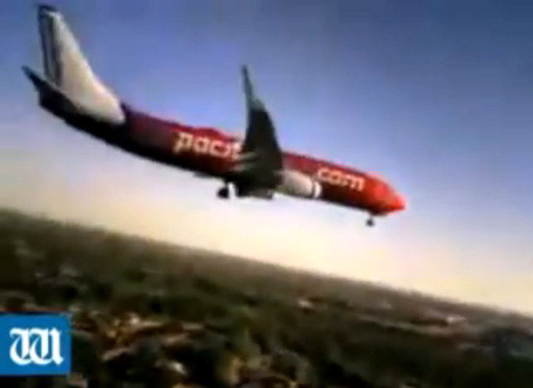
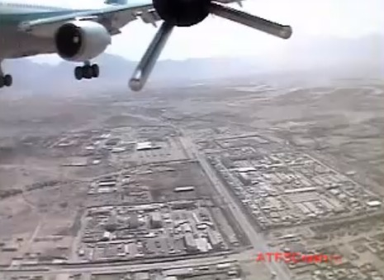
Bezzałogowe statki powietrzne
Potencjalne zagrożenia – przestrzeń powietrzna
Near miss…
…model RC
…wojskowy UAV

Slide 13
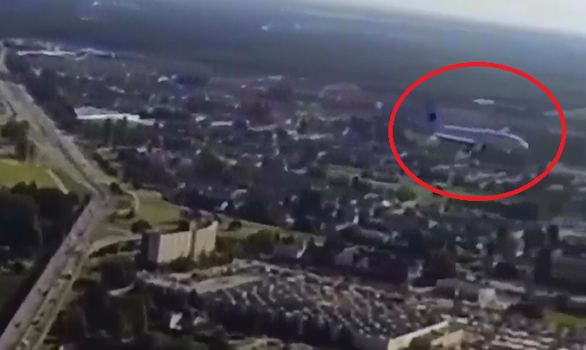
Bezzałogowe statki powietrzne
Potencjalne zagrożenia – przestrzeń powietrzna
Lądowanie samolotu na lotnisku w Vancouver nagrane z komercyjnego UAV

Slide 14
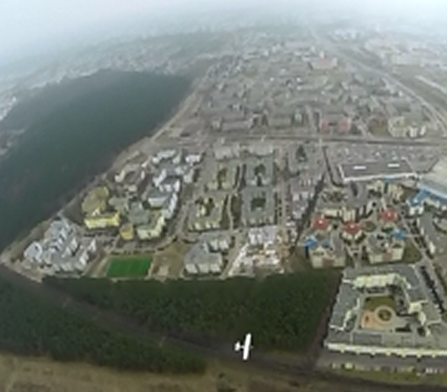
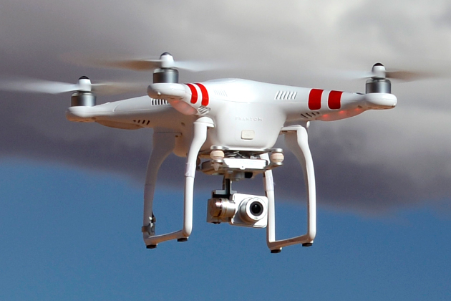
Bezzałogowe statki powietrzne
Potencjalne zagrożenia – przestrzeń powietrzna
Poznań, samolot sfilmowany z „drona” z wysokości około 300 m

Slide 15
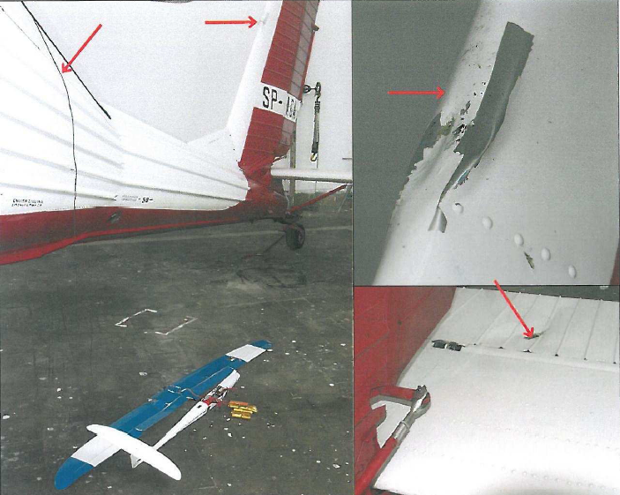
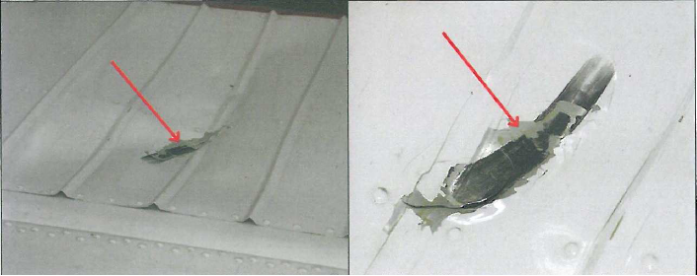
Bezzałogowe statki powietrzne
Potencjalne zagrożenia – przestrzeń powietrzna
Samolot PZL 104 Wilga po zderzeniu z modelem RC (masa około 2 kg)
(nr ewidencyjny zdarzenia lotniczego: 164/05)

Slide 16
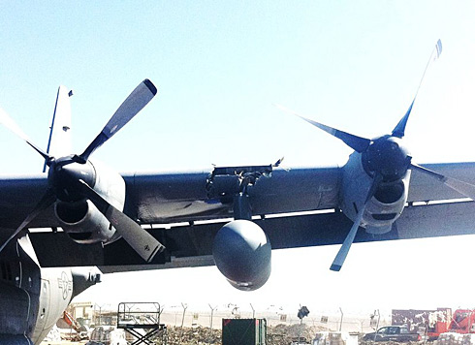
Bezzałogowe statki powietrzne
Potencjalne zagrożenia – przestrzeń powietrzna
Samolot transportowy C-130 po zderzeniu z samolotem bezzałogowym RQ-7 Shadow
(masa ok. 80 kg)

Slide 17
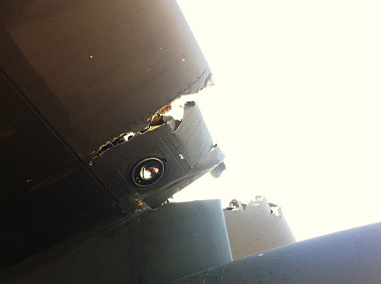
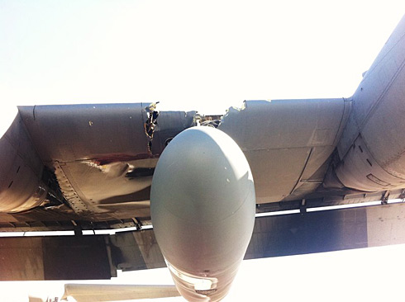
Bezzałogowe statki powietrzne
Potencjalne zagrożenia – przestrzeń powietrzna
Samolot transportowy C-130 po zderzeniu z samolotem bezzałogowym RQ-7 Shadow
(masa ok. 80 kg)

Slide 18
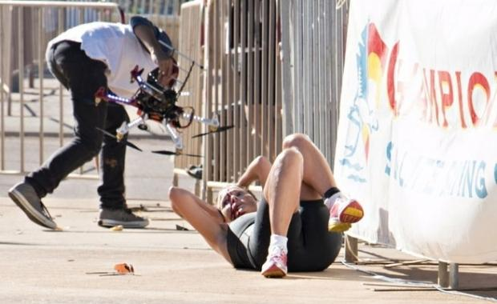
Bezzałogowe statki powietrzne
Potencjalne zagrożenia – ludzie na ziemi
Upadek komercyjnego UAV w czasie kręcenia materiału filmowego z maratonu w Australii

Slide 19
Zespół ds. bezzałogowych statków powietrznych
uav@ulc.gov.pl
Paweł Szymański
tel.: 22 520 74 40
Urząd Lotnictwa Cywilnego
ul. Flisa 2,
02-247 Warszawa

